Slide 1







CHÀO MỪNG CÁC EM ĐẾN VỚI TIẾT
TIẾNG VIỆT LỚP 1
GIÁO VIÊN: ĐÀO THỊ THÚY

Slide 2

CẬU BÉ THÔNG MINH
TIẾT 3

Slide 3
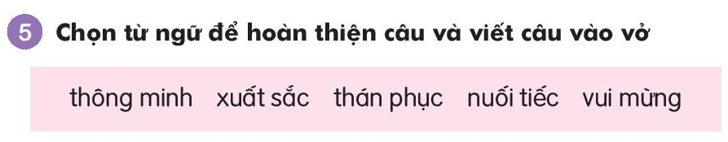
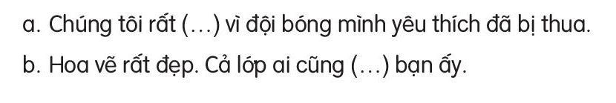

Slide 4
Chúng tôi rất nuối tiếc vì đội bóng yêu thích đã bị thua
Hoa vẽ rất đẹp. Cả lớp ai cũng thán phục bạn ấy

Slide 5
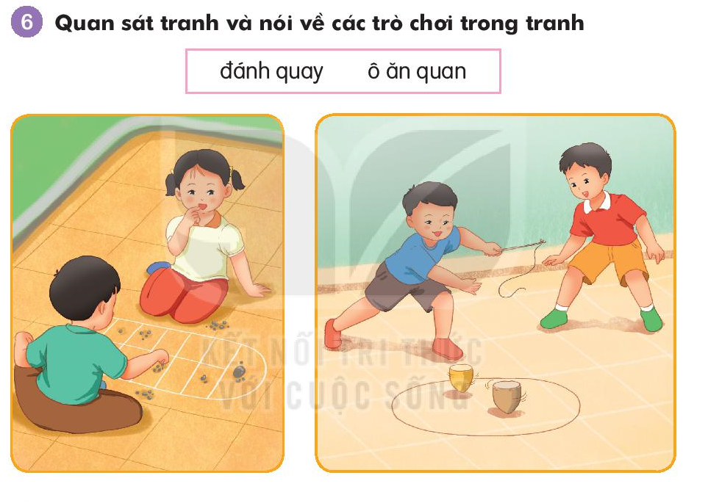

Slide 6
CẬU BÉ THÔNG MINH
TIẾT 4

Slide 7
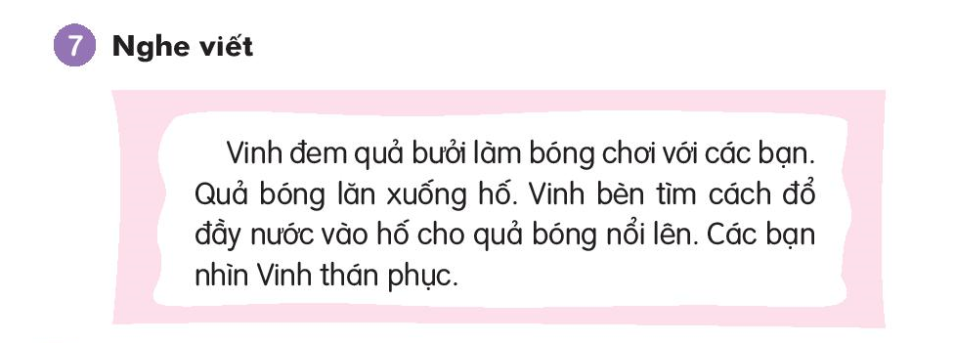

Slide 8
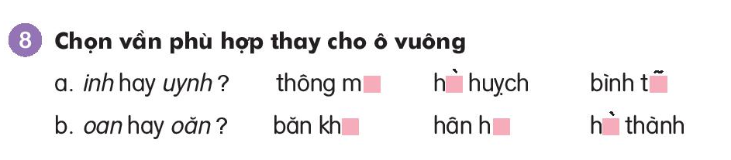

Slide 9
inh hay uynh
Thông minh huỳnh huỵch bình tĩnh
b) oan hay oăn
băn khoăn hân hoan hoàn thành

Slide 10


